Slide 1
Stendhal
Hebdo

Slide 2
semaine du 03 au 06 Décembre 2018
Sortie:.
lundi 03 décembre: Conseils des classes du 1 trimestre : du 03 au 18 Déc.
Intra Muros: Salle de Réunion: 6A, PP, M Agliata, préside Mme Charbonnier à 16h05
4C, PP, Mme Gautier, préside M. Bocquel à 18H00
Primaire: Mission du CPAIEN(Conseiller pédagogique) du 3 au 5 décembre.
mardi 04 décembre:
Intra Muros: Salle de Réunion: TL, PP, Mme Durand, préside M.Bocquel à 17h00
1L, PP, Mme Durand, préside M.Bocquel à 17h30.
TES, PP, M. Dupin, préside M.Bocquel à 18h00.
Salle 103: 4D, PP, Mme Lovaco, préside Mme Charbonnier à 16h05.
6C, PP,Mme Gazel, préside Mme Charbonnier à 17h00.

Slide 3
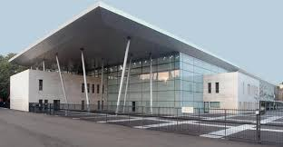
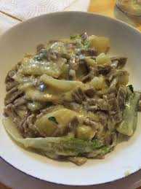
semaine du 03 au 06 décembre 2018
mercredi 05 décembre:
Intra Muros: Salle de Réunion: TS, PP, M.Barduca, préside Mme Charbonnier à 18h00.
jeudi 06 décembre:
Intra Muros:
Portes ouvertes de 9h00 à 16h00
Cuisine: Menu Régional. La Lombardie va sur scène.
Sortie:CE1, au Teatro Nazionale pour le spectacle Pinocchio
Stendhal

Slide 4
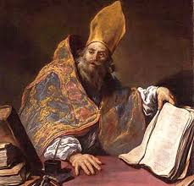
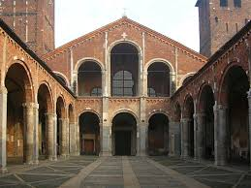
semaine du 03 au 06 décembre 2018
Vacances de la Saint’ Ambroise du 07 au 02 décembre
N’hésitez pas de vous lancer dans l’Euphorie citadine.
C’est la Période qui précède Noël, où Milan “l’ è on Gran Milan”
se livre à vous sans voile.

Slide 5
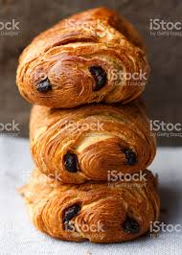
semaine du 03 au 06 décembre 2018
Les Inscriptions pour l’année 2018/2019 sont encore ouvertes
Les droits sont de 5.00€
ATELIER pâtisserie est à son 2è rendez-vous
Thème: Croissants au beurre et Tartelettes aux pommes
du 04 au 20 Décembre tous les mardi/jeudi à 15h00 dans le hall
inspiré de la tradition américaine
Ainsi que
les candy canes en vente à €1.00

Slide 6
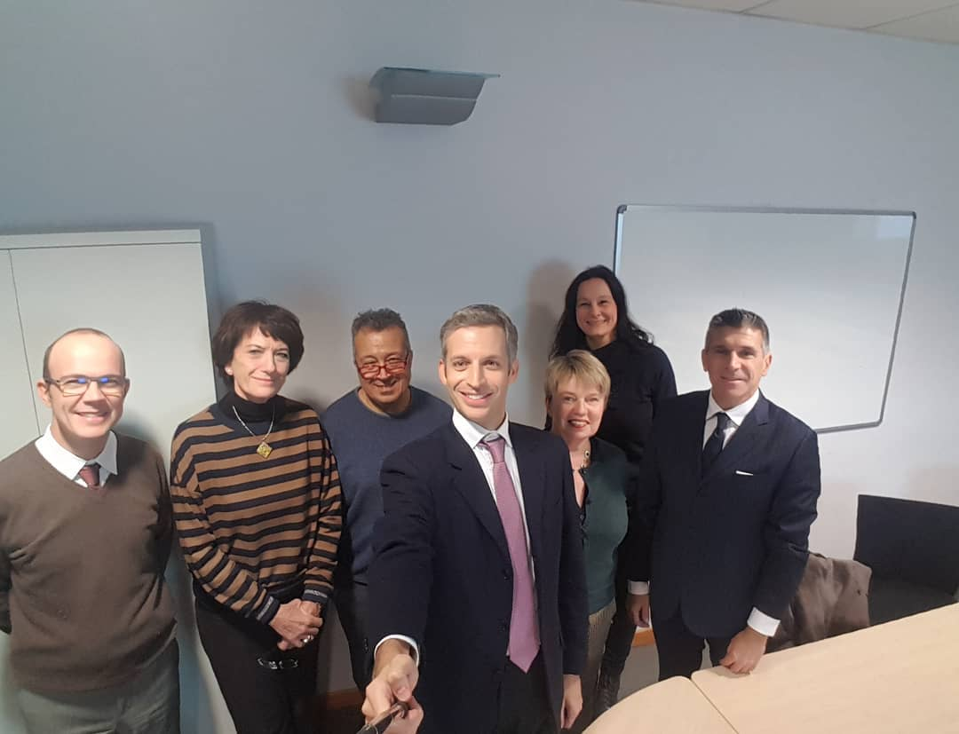
AALSMI Info
Le nouveau bureau élu le 17/10 2018 :
à la Présidence : M.Margulies Daniel(dernière prom Bac C)
La Trésorerie: Mme Citterio Éléonore
Reconduit au Secrétariat: M.Esseghaïer Mohamed.
L’Association se veut le trait d’union
entre anciens de différentes générations
par la création d’événements, de suivi
de Parcoursup, d’implication dans la vie
de l’Établissement et de certaines activités
dédiées aux élèves comme la bourse
musicale Claudia colombo dont les
modalités seront bientôt publiées.
Avez vous des Anciens dans votre famille?
contact: ancensstendhal.milan@gmail.com
Vous aussi vous serez”Ancien” de Stendhal un jour...

Slide 7
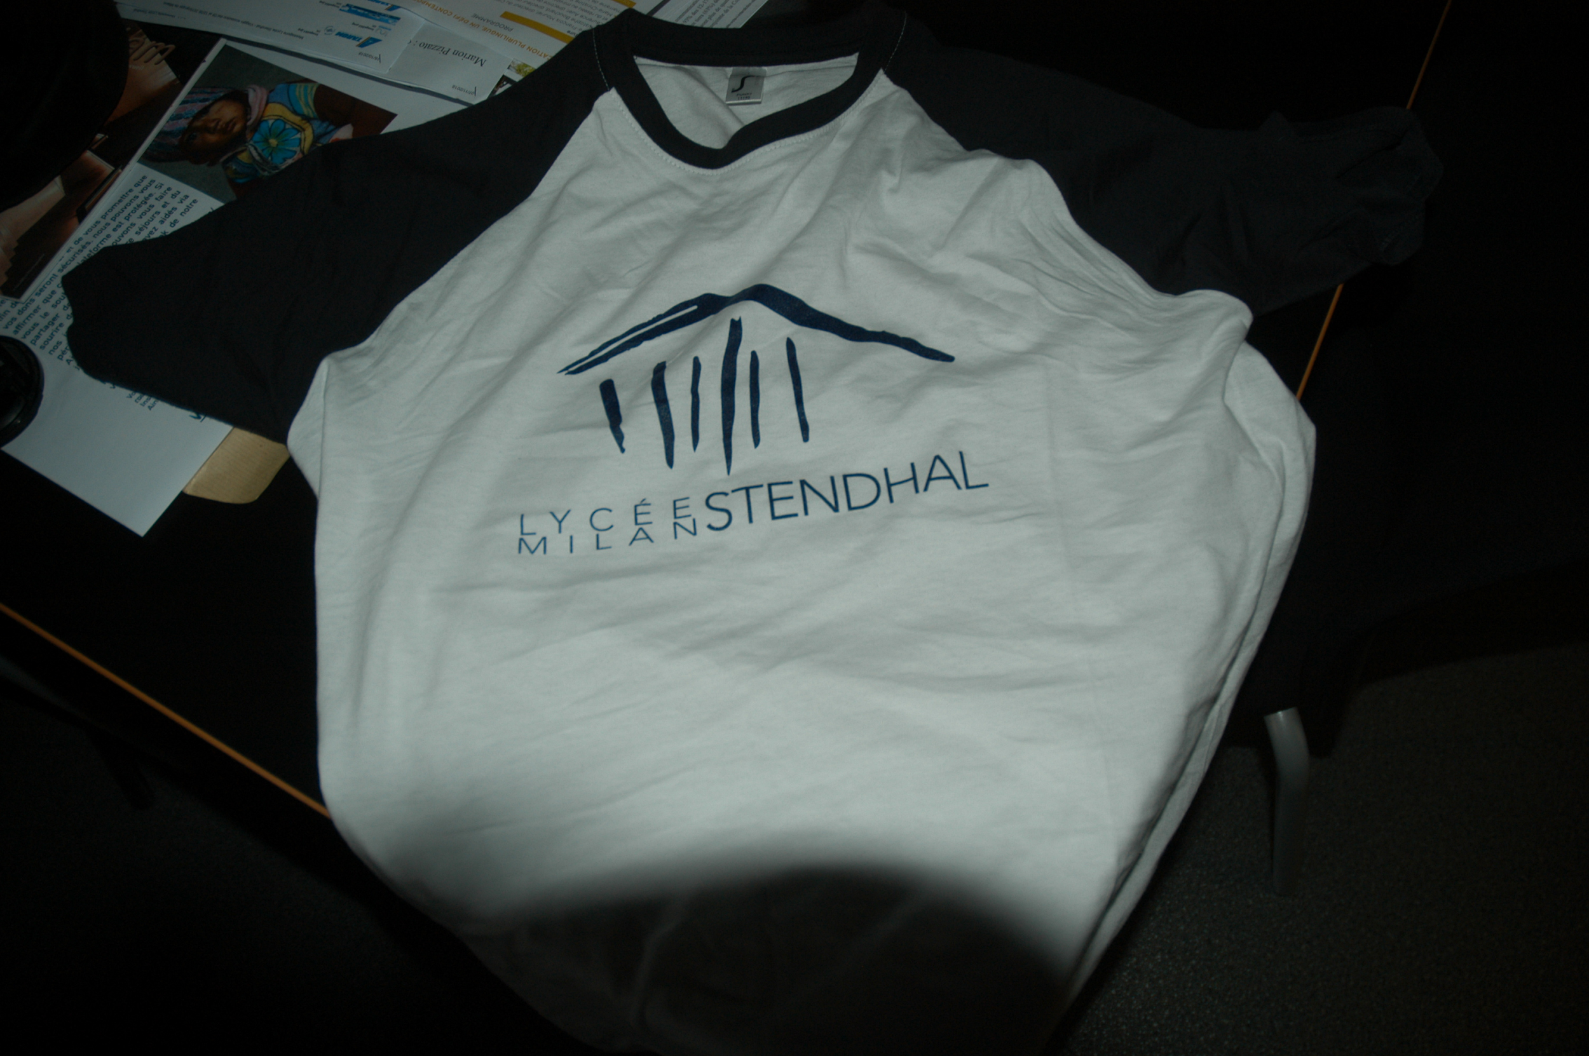
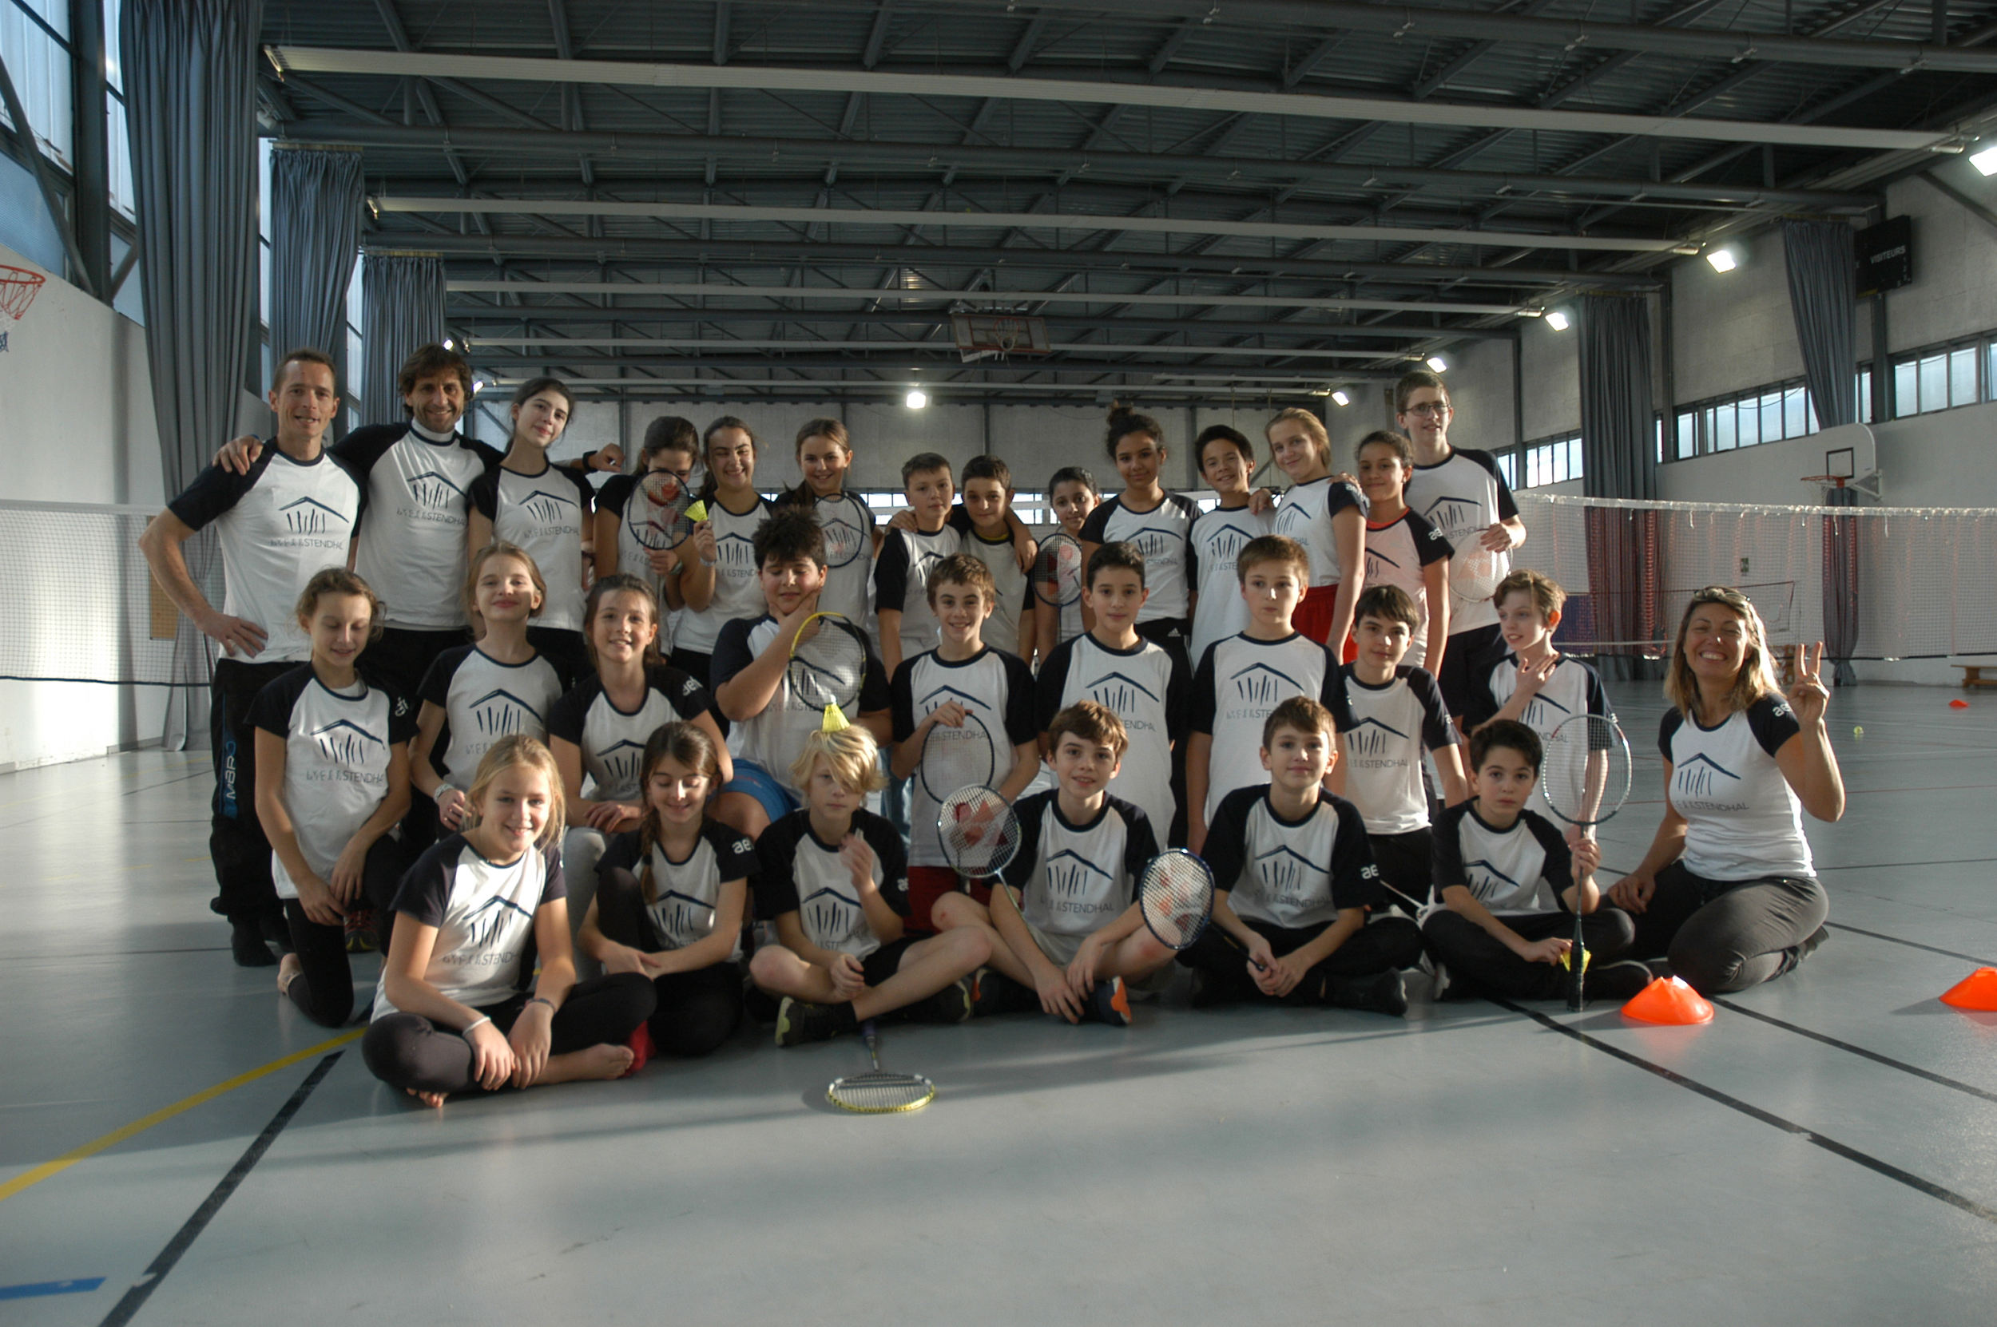
Enfin, le maillot Stendhal (Unss) est arrivé
déjà endossé,Simple, beau
et fait très appartenance.
Unss(Badminton)

